Slide 1


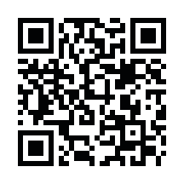




ダウンロードはこちら
警察庁・ＳＯＳ４７
特殊詐欺対策ページ
岐阜県警察
※ 偽アプリにご注意ください。

